Slide 1
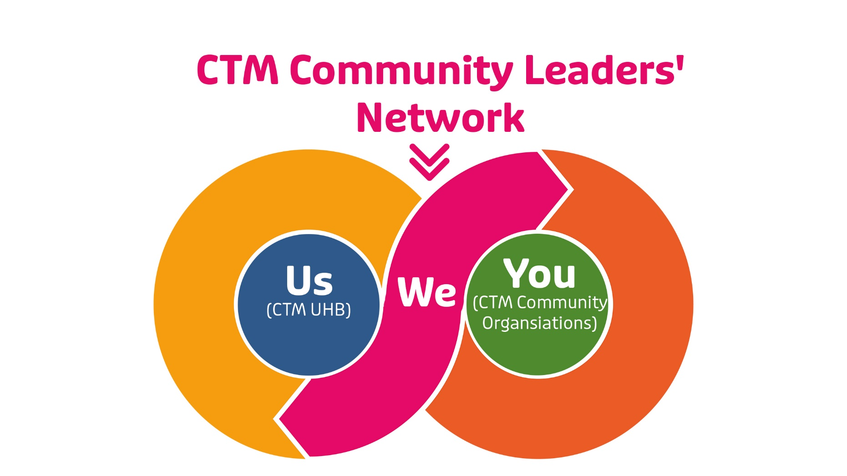

Slide 2


Rhwydwaith Arweinwyr CTM2030
#DatblyguCymunedauIachachGydanGilydd
Amser | Eitem ar yr Agenda | Cyflwynydd/Cyflwynwyr
9:30am - 9:35am | Croeso | Jonathan Morgan, Cadeirydd, BIP CTM
9:35am– 9:45am | Cyflwyno Elusen GIG Cwm Taf Morgannwg | Abe Sampson, Pennaeth Elusennau a Chynhyrchu Incwm, BIP CTM
9:45am -10:25am | Rhan 1: Partneriaeth ar Waith Canolbwyntio ar asedau cymunedol: Byddwch yn clywed profiadau diweddar Cartrefi Cymoedd Merthyr o ddysgu gyda chymuned Trelewis ac effaith y gwaith. | Beth Underwood, Rheolwr Rhaglen Arloesi Tai, BIP CTM Ross Williams, Arweinydd Ymgysylltu â Tenantiaid, Cartrefi Cymoedd Merthyr
10:25am -10:30am | Diweddariad: Ymunwch â'n Gweithgor Diogelu Iechyd a Brechu NEWYDD | Frances Samuel, Uwch Ymarferydd Diogelu Iechyd
10:30am -10:45am | Coffi a Rhwydweithio
10:45 – 11:25am | Rhan 2: Partneriaeth ar gyfer Gweithredu Helpwch ni i lunio rhaglen waith newydd, gyffrous, sy'n canolbwyntio ar wella 'gwasanaethau cyswllt cleifion'. Mae'r rhaglen yn edrych ar eich taith bersonol i gleifion gyda Chwm Taf Morgannwg, a'ch profiadau ar hyd eich taith i gleifion | Suzanne Rogers, Cyfarwyddwr Cynorthwyol Trawsnewid Digidol, Digidol a Data, BIP CTM Matthew Swarfield, Pennaeth Trawsnewid Gweinyddiaeth Glinigol, Digidol a Data, BIP CTM
11:30am | Cau | Jonathan Morgan, Cadeirydd, BIP CTM

Slide 3

Cyfarfod heddiw...
Rhan 1: Partneriaeth ar Waith
Canolbwyntio ar asedau cymunedol: byddwch yn clywed profiadau diweddar gan Gartrefi Cymoedd Merthyr o ddysgu gyda chymuned Trelewis ac effaith y gwaith.
=
Rhan 2: Partneriaeth ar gyfer Gweithredu
Helpwch ni i lunio rhaglen waith newydd, gyffrous, sy'n canolbwyntio ar wella 'gwasanaethau cyswllt cleifion'. Mae'r rhaglen yn edrych ar eich taith bersonol i gleifion gyda Chwm Taf Morgannwg, a'ch profiadau ar hyd eich taith i gleifion

Slide 4
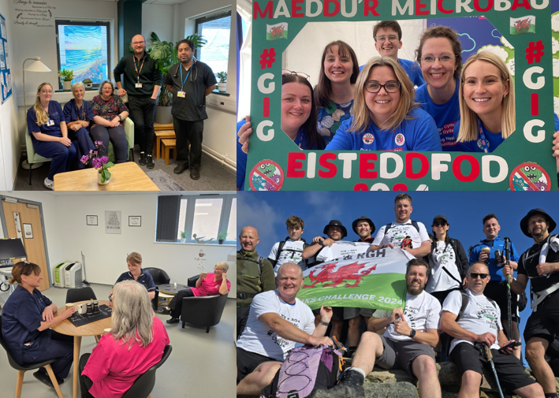
Elusen GIG CTM — eich elusen GIG leol
Elusen GIG Cwm Taf Morgannwg (elusen gofrestredig rhif 1049765), yw'r elusen GIG ar gyfer holl gleifion, staff ac ysbytai y GIG ar draws BIP CTM.
Mae ein Helusen yno i wella gofal cleifion, lles staff ac iechyd cymunedol.
Ariannu gofal y GIG dros ac uwchlaw
Cefnogi prosiectau cysylltiedig â'r gymuned
Gwaith ar draws RhCT, Merthyr a Phen-y-bont ar Ogwr
Ariannwyd yn gyfan gwbl gan roddion cyhoeddus

Slide 5
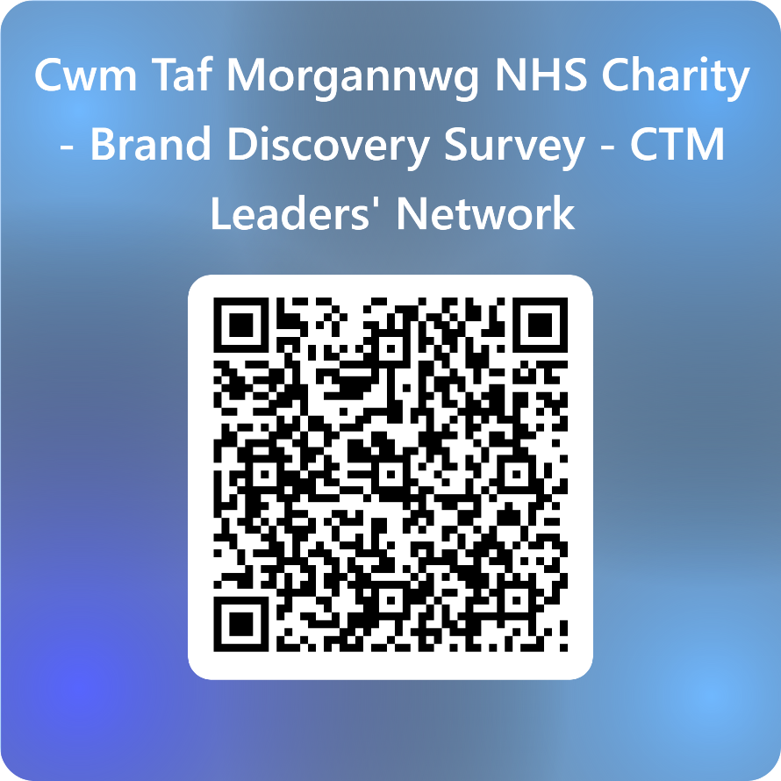
Helpwch ni i adeiladu brand sy'n adlewyrchu ein cymunedau
Rydym yn adeiladu hunaniaeth newydd i'ch Elusen GIG leol — un sydd o, gan ac ar gyfer y cymunedau rydym yn eu cefnogi.
Byddwch yn rhan o adeiladu brand sydd wedi'i wreiddio yn ein cymuned
Helpwch ni i ddeall y canfyddiad o Elusennau'r GIG
Arolwg byr dwy funud a'r cyfle i gymryd rhan cymaint ag y dymunwch

Slide 6
RHAN 1
Canolbwyntio ar asedau cymunedol: Profiadau diweddar Cartrefi Cymoedd Merthyr o ddysgu gyda chymuned Trelewis ac effaith y gwaith.

Slide 7
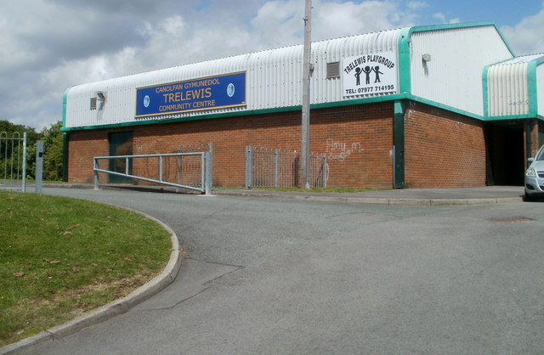
Ymchwiliad Gwerthfawrogol yn Trelewis
18 Gorffennaf 2025
Ross.Williams@mvhomes.org.uk

Slide 8

- Lle roedden ni...
- Lle rydyn ni...
- Lle rydyn ni'n mynd... (gyda'ch help chi)

Slide 9
Lle roedden ni...
Cymerodd y gwaith o reoli TCC gyda phrydles 21 mlynedd
Covid-19
2014
2017
2020
2022
2025
2024
Ymgysylltiad hanesyddol isel.
Dyheadau perchnogaeth gymunedol
Buddsoddiad ymgysylltu â thenantiaid.
Cymuned/sefydliad anwybodus.

Slide 10
Beth yw Datblygu Cymunedol yn Seiliedig ar Asedau (ABCD)?
“Mae ABCD yn ddull lle gall cymunedau yrru'r broses ddatblygu eu hunain drwy nodi ac ysgogi asedau presennol, ond heb eu cydnabod yn aml,”
Datblygu Meithrin

Slide 11
Anrhegion, sgiliau, talentau, nwydau, hobïau, diddordebau
Ysgolion, Heddlu, Ysbytai, llyfrgelloedd, Tân, Gwasanaethau Cymdeithasol
Cefndir, hanes lleol, diddordeb cymunedol, pan ddaeth cymuned at ei gilydd
Unigolion
Sefydliadau
Trelewis
Straeon
Cymdeithasau
Lle Corfforol
Grwpiau cymunedol, Sefydliadau gwirfoddol, Grwpiau diddordeb, Grwpiau cymdeithasol
Economaidd
Lleoedd gwyrdd, Gerddi, Parciau, Meysydd Chwarae, Llwybrau Beicio, Mannau pysgota
Busnesau, Undebau Credyd, Banciau
Notes:
The gifts, skills and passions of local residents
The power of local associations (amplify and multiply gifts)
The resources of institutions
The physical resources of the built and natural environment On land not on line
The economic resources of local places
6. The stories and heritage of local places

Slide 12

Ym mis Awst 2024 buom yn mynychu nifer o weithdai a hwyluswyd gan CTM ochr yn ochr â Trivallis, Merthyr HA a V2C.
Ym mis Medi 2024, aethom â'r dysgu hwn i mewn i wahanol sgyrsiau cymunedol yn Nhrelewis.
Roedd 3 prif nod y sgyrsiau hyn
1
2
3
I lywio sgwrs strategol MVH am Bedlinog a Trelewis.
I lywio'r gwaith o ail-ddylunio'r rôl a'r cynnig MVH.
I ddod i adnabod y gymuned.

Slide 13
Lle roedden ni...
“Beth sy'n dda am Trelewis... “
“Mae'n dawel”
“Tynnodd y llifogydd y gymuned at ei gilydd”
“Llwybr Taf”
“Rydyn ni wedi byw yma am 52 mlynedd”
“Y siop”
“Y lleoedd gwyrdd”
“Y llynnoedd a'r ganolfan ddringo! “
“Mae tudalen Facebook Cyfeillion Trelewis yn dda”

Slide 14
Lle roedden ni...
“Beth allai fod yn well am Trelewis... “
“Nid yw'r gymuned mor gysylltiedig ag yr oedd”
“Dydy llawer o bobl ddim ar Facebook felly maen nhw'n colli mas ar beth sy'n digwydd”
“Dim byd i bobl anabl”
“Taflenni/Posteri i hysbysebu beth sy'n digwydd”
“Rydyn ni fel y tir anghofiedig”
“Gweithgareddau i'r arddegau”
“Mae'r cyfan wedi mynd ar oriwaered”
“Mwy i'r plant ei wneud”
“Dydw i ddim hyd yn oed yn gwybod pryd mae'r ganolfan gymunedol ar agor”
“Dydw i ddim yn hoffi'r gwerthu cyffuriau. Mae'n fy ngwneud yn bryderus iawn”
“Gerddi”
“Mae angen i'r ganolfan fod ar agor ar ôl ysgol ac i'r nos. “

Slide 15
Lle roedden ni...
“Beth hoffech chi ei weld yn Trelewis... “
“Gwau neu gwnïo”
“Rydw i’n caru Bingo”
“Dartiau a phŵl ar gyfer y plant hŷn”
“Clybiau Gwaith Cartref i blant ar ôl ysgol”
“Clwb Ieuenctid”
“Defnyddio'r lleoedd gwyrdd yn Nhrelewis ar gyfer blodau gwyllt a bylbiau. Cynnwys y plant”
“Parc sglefrio/beicio”
“Disgo Sglefrio”
“Rhywbeth sy'n gysylltiedig â physgota neu arddio”
“Tenis Bwrdd”
“Boreau Coffi”
“Ysgrifennu CV a phethau cyflogadwyedd”

Slide 16
Lle rydyn ni'n...
Cymerodd y gwaith o reoli TCC gyda phrydles 21 mlynedd
Adeiladu ein gwybodaeth.
Adeiladu ein perthynas
Covid-19
2014
2017
2020
2022
2025
2024
Ymgysylltiad hanesyddol isel.
Dyheadau perchnogaeth gymunedol
Cymuned anwybodus.
Sefydliad anwybodus.

Slide 17
Lle rydyn ni'n...
Gwrando, Darganfod a Chyflwyno
Bingo
Dosbarthiadau Ffitrwydd
Brodwaith
Sesiynau Galw Heibio Tai (CBSMT)
Sesiynau Rhieni/Plant Bach
Cwpwrdd Cymunedol
Plannu Bylbiau
Casglu sbwriel
Gemau Bwrdd
Cornel Glyd (CBSMT)
Grŵp Iechyd Meddwl Dynion
Siop Siarad ar Daith (CTM)
Cyfarfodydd PACT
Hysbysfyrddau yn y gymuned
Offer TGCh
Lle Llyfrau (Ysgol Gynradd)
Dosbarthiadau Celf
Actau Syrcas
Sesiynau Chwaraeon i Blant
Bowliau Dan Do
Notes:
Book Nook

Slide 18
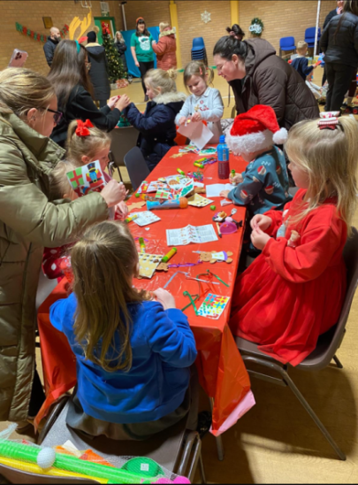
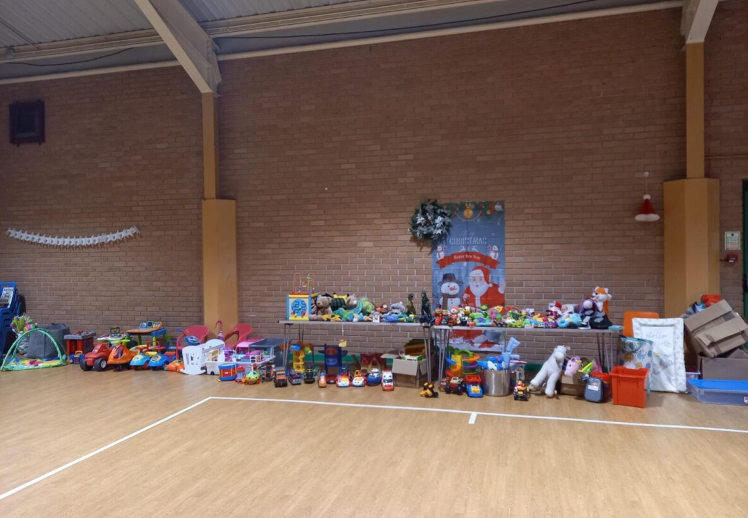

Slide 19
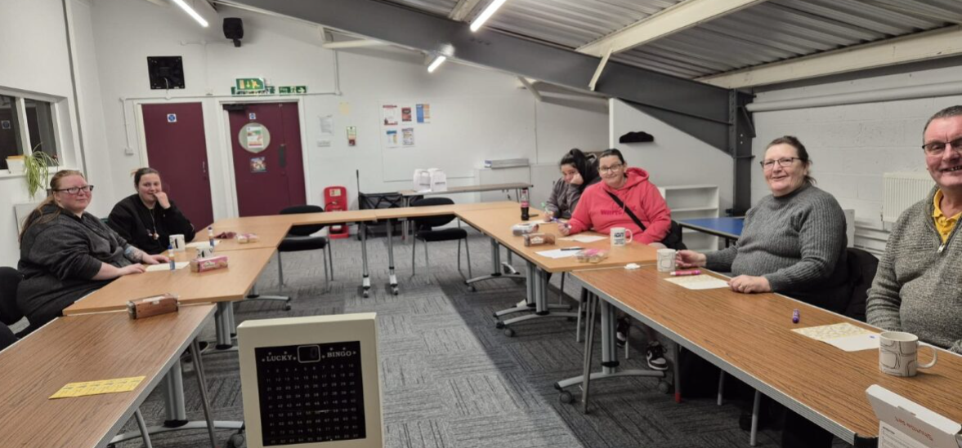
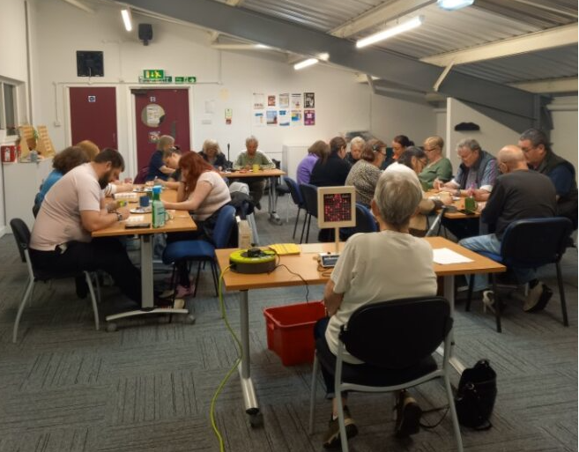

Slide 20
Lle rydyn ni'n...
Adeiladu ein gwybodaeth.
Adeiladu ein perthynas
Cymerodd y gwaith o reoli TCC gyda phrydles 21 mlynedd
Covid-19
2014
2017
2020
2022
2025
2024
Ymgysylltiad hanesyddol isel.
Dyheadau perchnogaeth gymunedol
Cymuned anwybodus.
Sefydliad anwybodus.
Dechrau cryf!
Penderfyniadau sy'n arwain data!
Strwythur i'n gwaith!

Slide 21
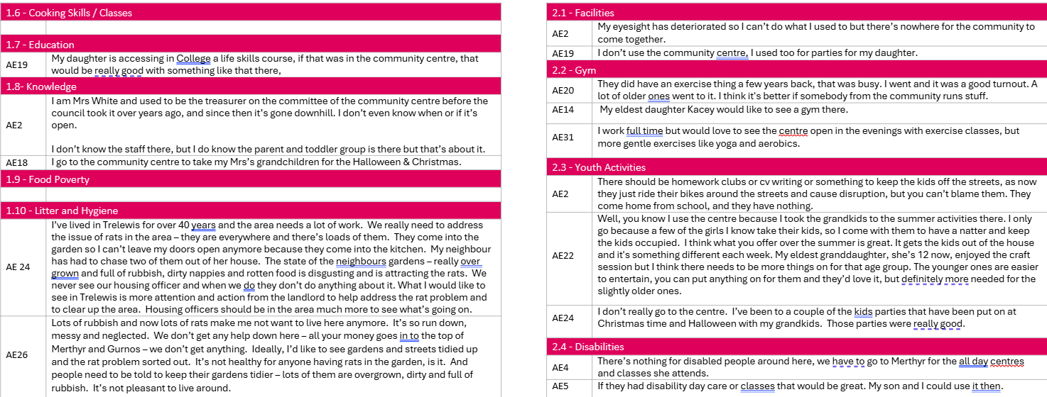

Slide 22
Lle rydyn ni'n mynd...
Ymchwiliad gwerthfawrogol
Ailddylunio rôl
Cyllid i ddarparu mwy o weithgareddau
Twf mewn ymgysylltu
Cyflwyno mewn ardaloedd eraill (Y Gurnos)
Adeiladu Ymddiriedolaeth/Syniadau Newydd
Stori Terry

Slide 23
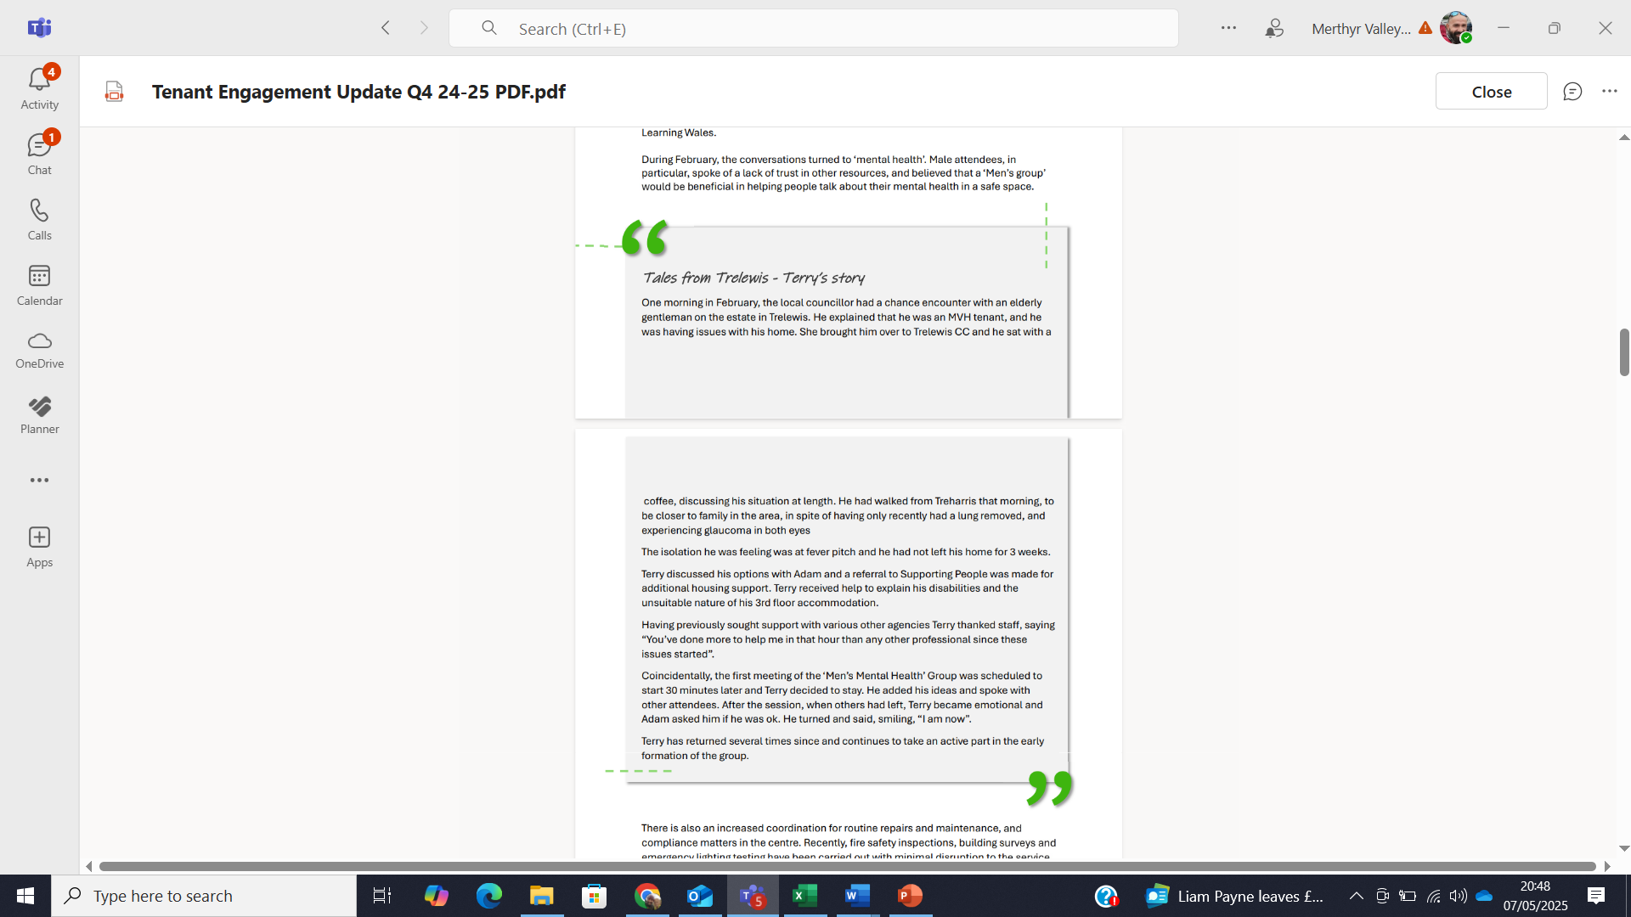

Slide 24
Gweithgarwch — Trafodaeth ac Adborth
Tasg
Er mwyn i Gartrefi Cymoedd Merthyr barhau adeiladu ar y gwaith hwn - drwy ddiwallu anghenion y gymuned - sut allech chi wneud defnydd gwell o ased Canolfan Gymunedol Trelewis a/neu weithio mewn partneriaeth â ni, i helpu i gyflawni hyn?
Trafodaeth — 10 munud
Adborth — 5 min
Nodiadau post-it/papur fflipsiart ar fyrddau

Slide 25

Rhwydwaith Arweinwyr Cymunedol Ebrill 2025

Slide 26

Amcanion
I ystyried
-Pam rydyn ni'n brechu
-Afiechydon y gellir eu hatal gan frechlyn
-Petruster
-Helpu nod ar y cyd
Tîm Diogelu Iechyd

Slide 27
Fel arweinwyr cymunedol, sut allwch chi ein helpu i lunio cynllun brechu CTM a diogelu iechyd yn eich ardaloedd chi?
Beth ydych chi'n meddwl fydd yn helpu pobl i gael eu brechu?
Pa anawsterau ydych chi'n eu gweld wrth gyflwyno cynllun gaeaf llwyddiannus yn eich cymunedau?
Beth fyddai'n eich helpu i fod yn rhan o'r cynllun hwn, beth sydd ei angen arnoch gennym ni?
27
Tîm Diogelu Iechyd

Slide 28

Os hoffech fod yn rhan o'r Gweithgor Brechlyn a Diogelu Iechyd, ychwanegwch eich enw at y daflen gofrestru.
28
Mae’r llun hwn gan awdur anhysbys wedi ei drwyddedu o dan CC BY-SA
Tîm Diogelu Iechyd

Slide 29



Slide 30
Gwiriad Iechyd Mini AM DDIM (Ffibriliad Atrïaidd a Gorbwysedd) — yn cael ei ddarparu gan Wasanaeth Gwella Lles CTM (WISE)
Beth sydd wedi'i gynnwys:
Mesur Pwysedd Gwaed : Gwiriad cyflym a syml i fonitro lefelau eich pwysedd gwaed.
ECG Mini : Electrocardiogram byr i ganfod rhythmau calon afreolaidd, fel y rhai mewn Ffibriliad Atrïaidd.
Dysgu am
1: Gwasanaethau WISE i chi a'ch grwpiau cymunedol gael mynediad
2: Yr ystod lawn o gymorth sydd ar gael drwy WISE a sut y gall fod o fudd i'ch iechyd a'ch lles cyffredinol
3. Mynediad i Lyfrgell Apiau Iechyd WISE
Am ragor o wybodaeth, cysylltwch â ni:
📧 E-bost: CTM.WISE@wales.nhs.uk
📞Ffôn: 01685 351 451
Coffi a Rhwydweithio

Slide 31
RHAN 2
Helpwch ni i lunio rhaglen waith newydd, gyffrous, sy'n canolbwyntio ar wella 'gwasanaethau cyswllt cleifion'. Mae'r rhaglen yn edrych ar eich taith bersonol i gleifion gyda Chwm Taf Morgannwg, a'ch profiadau ar hyd eich taith i gleifion.
.

Slide 32


Bwrdd Iechyd Prifysgol Cwm Taf Morgannwg
Rhaglen Trawsnewid Cyswllt Canolbwyntio ar y Claf
Suzanne Rodgers, Cyfarwyddwr Cynorthwyol Trawsnewid Digidol
Matthew Swarfield, Pennaeth Trawsnewid Gweinyddiaeth Glinigol
Dylunio gwasanaethau cyswllt cleifion 'o'r radd flaenaf' — Gyda'n gilydd!

Slide 33

Rhaglen Trawsnewid Cyswllt Canolbwyntio ar y Cleifion
Bydd pob cyswllt y mae claf yn ei gael â ni yn cael effaith barhaol. Rydym am ddarparu'r gwasanaeth gorau posibl ym mhob cam o daith gofal iechyd y claf, gan wneud i bob cyswllt gyfrif...
  Rhoi dewis i gleifion — wedi'i bersonoli i'ch anghenion!
  Defnyddio technoleg i wneud cyfathrebu yn haws/cyflymach
  Defnyddio technoleg i ateb ymholiadau syml
  Mwy o fynediad at gyfathrebu 'person i berson' wedi'i deilwra i'ch anghenion

Slide 34




Y ffyrdd presennol mae cleifion yn cysylltu â ni ac rydym yn cysylltu â chi
Ffôn
Drwy’r post
Tects
Gwefan

Slide 35
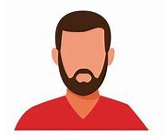

Ydy fy atgyfeiriad wedi cyrraedd?
Mathau o Gyswllt Cleifion
Sut ydw i'n cael help?
Beth sy'n digwydd ar ôl i mi fynd adref?
Mae profion yn helpu'r clinigwr i wneud y penderfyniad cywir
Pa mor hir fydd rhaid i fi aros?
Wedi Rhyddhau Adref
Meddyg Teulu/Nyrs/Optegydd yn gwneud atgyfeiriad
Tîm Cymunedol
Apwyntiad Dilynol Meddyg teulu/Clinigwr Ysbyty
Fydd angen profion arna i?
Wedi'i weld gan glinigwr ysbyty
Yn yr Ysbyty ar gyfer Triniaeth
Beth os ydw i eisiau newid fy apwyntiad?
Oes angen i mi fynd ag unrhyw beth gyda mi? Beth fydd yn digwydd?
Fydd angen i mi weld y meddyg eto?
Pryd mae fy apwyntiad?
DECHRAU
Atgyfeirio i'r ysbyty
YN YSTOD
Rhestr Aros /Apwyntiad /Triniaeth
AR ÔL
Cyngor Rhyddhau a Gofal Ymlaen

Slide 36


Efallai y bydd angen profion i helpu'r clinigwr i wneud y penderfyniad cywir
Wedi Rhyddhau Adref
Meddyg Teulu/Nyrs/Optegydd yn gwneud atgyfeiriad
Wedi'i weld gan glinigwr ysbyty yn y clinig
Yn yr Ysbyty ar gyfer Triniaeth
Tîm Cymunedol
Apwyntiad Dilynol Meddyg teulu/Clinigwr Ysbyty
Sesiwn adborth:
Sut gallai CTM ddarparu'r gorau posibl profiad cyswllt claf i chi?

Slide 37

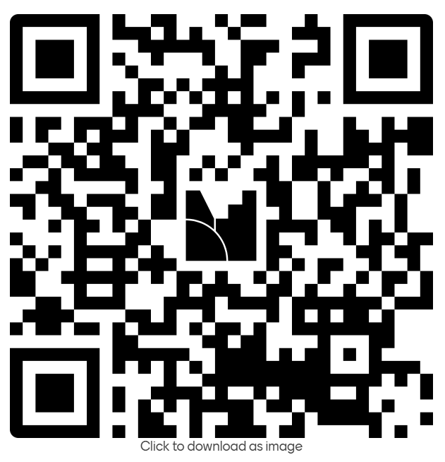
Dylunio dyfodol gwasanaethau cyswllt cleifion- Gyda'n Gilydd!
Rhowch eich adborth i ni:
  Mewn ychydig eiriau, beth fyddai'n gwneud cysylltu â'r Bwrdd Iechyd yn haws?
  Pe gallech ddewis, beth fyddai eich dewis ffordd o dderbyn gwybodaeth (e.e. apwyntiad, amseroedd aros) am eich taith iechyd gan y Bwrdd Iechyd?

Slide 38
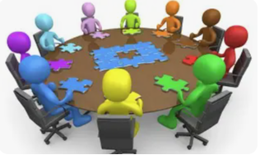
Dylunio dyfodol gwasanaethau cyswllt cleifion-
Gyda'n gilydd!
Ar eich byrddau:
  Sut olwg yw profiad cyswllt cleifion 'o'r radd flaen' i chi?
  Sut gallem ddefnyddio technoleg i wella'ch profiad?
  Sut hoffech chi gymryd rhan wrth i ni symud ymlaen?

Slide 39
Diolch !
Unrhyw gwestiynau
Suzanne.Rodgers@wales.nhs.uk

Slide 40












Ein Hiechyd
Ein Dyfodol
DATBLYGU CYMUNEDAU
IACHACH GYDA’N GILYDD
Darparu gofal diogel a thosturiol
Datblygu modelau gofal newydd
Trawsnewid digidol i gleifion ac i’r staff
Sicrhau gofal amserol
Lleihau anghydraddoldebau iechyd
Ffocws cyfartal ar iechyd meddwl ac iechyd corfforol
Cefnogi ein cymunedau
Bod yn sefydliad iach
Ein Nodau Strategol
Dod yn sefydliad gwyrdd
Sicrhau bod ein gwasanaethau’n gynaliadwy’n ariannol
Gwreiddio gofal iechyd sy'n seiliedig ar werth
Sicrhau bod ein hystâd yn addas at y dyfodol
Arweinyddiaeth weladwy ac ysbrydoledig
Hyrwyddo amrywiaeth a chynhwysiant
Gwreiddio ein gwerthoedd a'n hymddygiadau
Annog cyflogaeth leol

Slide 41
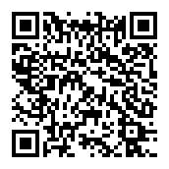
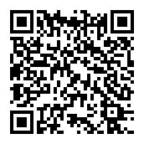
Cyfarfodydd yn y dyfodol: Cadw'r dyddiad...
Dydd Gwener 24 Hydref (RhCT): 9:30 -11:30am
Dydd Gwener 23 Ionawr 2026 (Pen-y-bont ar Ogwr): 9:30 - 11:30am
Sganiwch i ychwanegu at galendrau

Slide 42


